Slide 1
人机五子棋
3016218161 张亚文
3016218170 黄冬梅
3016218177 邱足天

Slide 2
INDEX
01.
算法设计
03.
效果展示
02.
主要函数
04.
成员分工

Slide 3
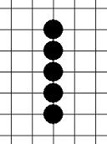
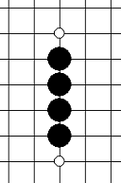
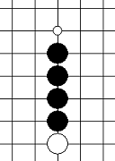
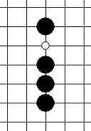
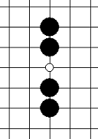
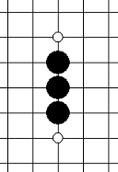
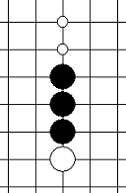
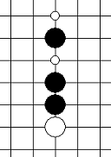
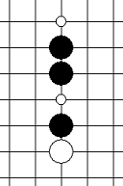
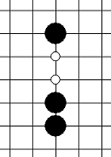
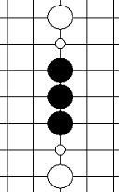
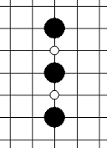
算法设计
基本棋型（电脑执黑棋）
1.连五
2.活四
3.冲四
4.活三
5.眠三

Slide 4
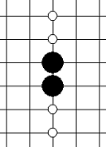
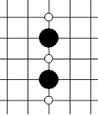
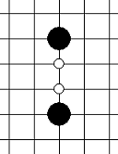
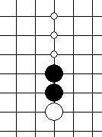
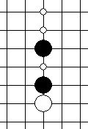
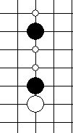
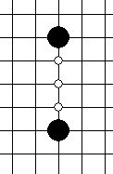
算法设计
6.活二
7.眠二
给每种棋型赋权，依次为：连五> 活四>冲四>活三>眠三>活二>眠二>其他
权值越大，表示该种棋型对获胜更有利

Slide 5
算法设计
//电脑共有两种下棋动作：防守和进攻
//估值函数
int envaluate(坐标，电脑)
//计算棋盘上每一空白点的权值，得到最大权值max1
int envaluate(坐标，玩家)
//得到对手的最大权值max2
If（max1>=max2）
//进攻，棋下在max1取得最大值的位置
else
// 防守,下在max2取得最大值的位置

Slide 6
主要代码
两个主要类
AI
+sumScore
+compute_row() +compute_col() +compute_oblique_l(self, row, col) +compute_oblique_r(self, row, col)
judge
+direction//遍历方向 +moveY +moveX
+search(point,direction)
对于当前点，按同一行、同一列、两条对角线依次匹配棋型并赋值，记下max1、max2的值，以及分别取得该值的两个位置
对于当前棋局，从上一个落下的棋子位置看同一行、同一列、两个对角线是否有相连的5个同颜色的棋子，判断是否有一方胜出

Slide 7
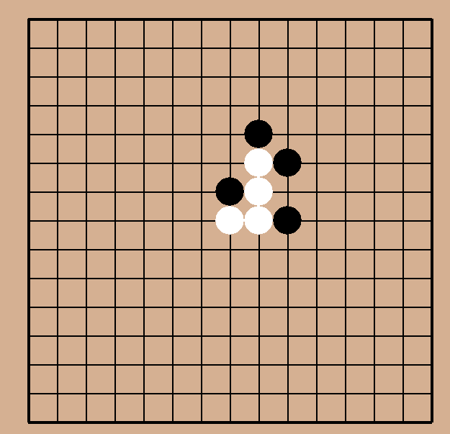
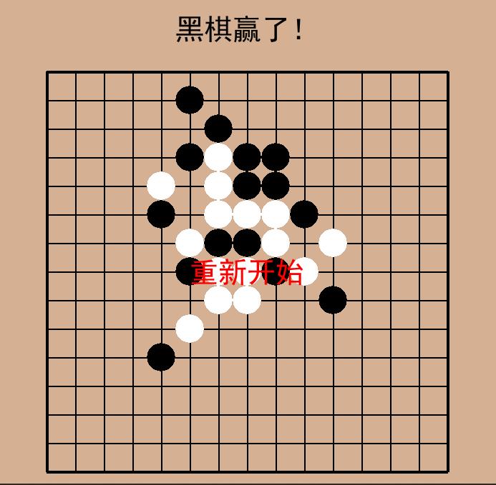
效果展示

Slide 8
小组分工
张亚文：AI类、报告
黄冬梅：算法、代码整合、ppt
邱足天：judge类

Slide 9
THANK YOU FOR LISTENING

